Slide 1
Binary relations
1-9 Open topic 孙伟杰

Slide 2
什么是二元关系?
A binary relation R on X and Y is a subset of X × Y; that is, it is a set of ordered pairs (x, y) consisting of elements x ∈ X and y ∈ Y.
具体点!
两个事物之间的联系
1<2,我爱问求,婆媳关系……

Slide 3
性质
reflexivity
（自反性）
irreflexivity
（反自反性）
connex ∀x, y∈A:xRy∨yRx
(连通性）
Trichotomous Exactly one of xRy, yRx, or a=b holds
（三分性）

Slide 4
symmetry
(对称性）
antisymmetry
(反对称性)
asymmetry
(非对称性）
Transitivity
（传递性）

Slide 5
Partial Equivalence Relation 部分等价关系
Symmetric 对称的
Transitive 可传递的
Equivalence Relation
等价关系
Symmetric 对称的
Transitive 可传递的
Reflexive 自反的

Slide 6
Talk is cheap, show me the example
同班同学关系、同乡关系是等价关系。
平面几何中三角形间的相似关系、全等关系都是等价关系。
平面几何中直线间的平行关系是等价关系。

Slide 7
PREORDER 先序
Consider some set P and a binary relation ≲ on P. Then ≲ is a preorder, if it is reflexive and transitive; i.e., for all a, b and c in P, we have that:
a ≲ a (自反性)
if a ≲ b and b ≲ c then a ≲ c (传递性)

Slide 8
Talk is cheap, show me the example
有向图（可以包括圈）上的可到达关系给出了一个预序≤，对于有向图中的任意两点x, y，x≤y当且仅当存在一条由x到y的路径。反过来说，每个预序都可理解为一个有向图上的可到达关系。（比如，如果x≤y的话，就规定这个图包含由x到y的有向边。）
好像有点熟悉?

Slide 9
预序可以引出很多更复杂的序列
Total preorder
connexity
Strict
partial
order
Partial order
change reflexivity to irreflexivity
preorder
antisymmetric
connexity
symmetry
Total order
equivalence relation

Slide 10
Partial Order 偏序
Let ≼ denote a relation on a nonempty set S. The relation ≼ is called a partial order if the following three conditions are satisfied.
(i) (Reflexive property) For all x ∈ S, we have x ≼ x.
(ii) (Transitive property) For all x,y,z ∈ S, if x ≼ y and y ≼ z, then x ≼ z.
(iii) (Antisymmetric property) For all x,y ∈ S, if x ≼ y and y ≼ x, then x = y.
注意这里的≼不必是指一般意义上的“小于或等于”。

Slide 11
Partial Order 偏序
Poset 偏序集
The set A together with the partial order R (on A) is called a partially ordered set, or simply a poset, and we will denote this poset by (A, R).

Slide 12
Talk is cheap, show me the example
“≤” is a partial order on Z+.
“≥” is a partial order on Z+.
Divisibility is a partial order on Z+.
无内鬼,来点实际应用

Slide 13
Talk is cheap, show me the example
拓扑排序
一个较大的工程往往被划分成许多子工程，我们把这些子工程称作活动(activity)。在整个工程中，有些子工程(活动)必须在其它有关子工程完成之后才能开始，也就是说，一个子工程的开始是以它的所有前序子工程的结束为先决条件的，这样的关系就叫做是偏序关系。
为了形象地反映出整个工程中各个子工程(活动)之间的先后关系，可用一个有向图来表示，图中的顶点代表活动(子工程)，图中的有向边代表活动的先后关系。通常，我们把这种顶点表示活动、边表示活动间先后关系的有向图称做顶点活动网(Activity On Vertex network)，简称AOV网。
Notes:
计算机?

Slide 14
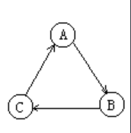
一个AOV网应该是一个有向无环图，即不应该带有回路，因为若带有回路，则回路上的所有活动都无法进行。如图是一个具有三个顶点的回路，由<A,B>边可得B活动必须在A活动之后，由<B,C>边可得C活动必须在B活动之后，所以推出C活动必然在A活动之后，但由<C,A>边可得C活动必须在A活动之前，从而出现矛盾，使每一项活动都无法进行。这种情况若在程序中出现，则称为死锁或死循环，是应该必须避免的。

Slide 15
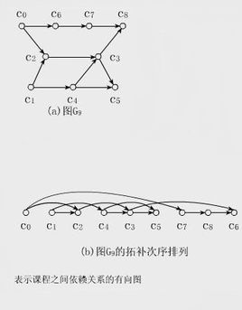
在AOV网中，若不存在回路，则所有活动可排列成一个线性序列，使得每个活动的所有前驱活动都排在该活动的前面，我们把此序列叫做拓扑序列(Topological order)，由AOV网构造拓扑序列的过程叫做拓扑排序(Topological sort)。
当然,这里得到的排序并不是唯一的！就好像你大一学数学可以先学线性代数也可以先学微积分析，但你一定要先学问题求解!(bushi)
Notes:
这个东西有什么用？

Slide 16
Comparability
If (A, ≤ ) is a poset, the elements a and b are said to be comparable if
a ≤ b or b ≤ a
Notes:
可比性
（a, b）或（b, a）满足A上的这个偏序关系

Slide 17
TOTAL ORDER 全序
The relation ≼ is a total order on the nonempty set S if, in addition, (iv) below is satisfied.
(iv) For all x,y ∈ S, we have x ≼ y or y ≼ x.

Slide 18
Talk is cheap, show me the example
字母表的字母按标准字典次序排序，比如 A < B < C 等等。

Slide 19
Strict Partial Order 严格偏序
由构词法,它显然是更strict的partial order
那它strict在哪呢?
A strict (or irreflexive) partial order "<" is a binary relation that is irreflexive, transitive and asymmetric, i.e. which satisfies for all a, b, and c in P:
Not a < a (irreflexivity),
If a < b and b < c then a < c (transitivity)
If a < b then not b < a (asymmetry)
Notes:
假如它是symmetric的,那么满足自反性

Slide 20
Talk is cheap, show me the example
The relation “less than” is a strict partial order on Z+.
The relation “more than” is a strict partial order on Z+.

Slide 21
Strict weak orderings 严格弱排序
A strict weak ordering is a binary relation < on a set S that is a strict partial in which the relation "neither a < b nor b < a" is transitive.
For all x in S, it is not the case that x < x (irreflexivity).
For all x, y in S, if x < y then it is not the case that y < x (asymmetry).
For all x, y, z in S, if x < y and y < z then x < z (transitivity).
For all x, y, z in S, if x is incomparable with y (neither x < y nor y < x hold), and y is incomparable with z, then x is incomparable with z (transitivity of incomparability).

Slide 22
Talk is cheap, show me the example
如何用sort实现一个降序?
Sort函数有三个参数：（第三个参数可不写）
（1）第一个是要排序的数组的起始地址。
（2）第二个是结束的地址（最后一位要排序的地址）
（3）第三个参数是排序的方法，可以是「降序」也可是「升序」，
第三个参数可省略，此时默认的排序方法是「升序」排序。默认的运算符是<
Notes:
大于：x > y <=> y < x
大于等于：x >= y <=> !(x < y)
小于等于：x <= y <=> !(y < x)
等于：!(x<y) && !(y<x)

Slide 23
Talk is cheap, show me the example
bool compare(int a,int b){
return a $≥$ b;
}
sort容器对“相同”的定义是等价(equivalence)
它的判断方式是 !(a 比较函数 b) && !( b 比较函数 a)

Slide 24
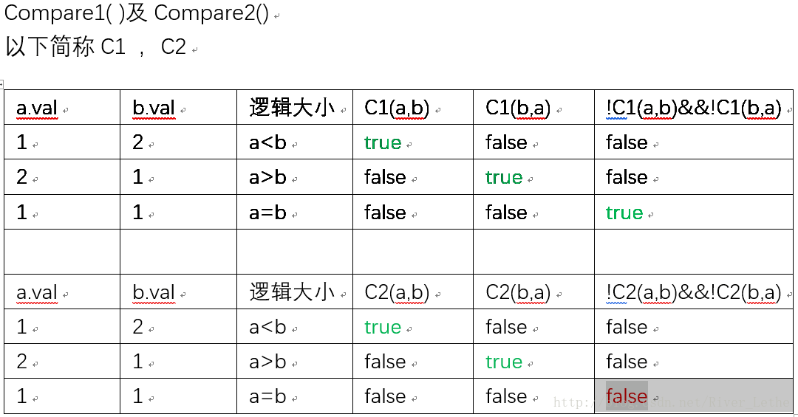
Talk is cheap, show me the example
bool Compare1(int a, int b)
{
return a < b;
}
bool Compare2(int a, int b)
{
return a<= b;
}

Slide 25
下面哪个函数不能作为C++ std：：sort的比较函数。
选项：
A、bool f(int a, int b){return a < b;}
B、bool f(int a, int b){return false;}
C、bool f(int a, int b){return a > b;}
D、bool f(int a, int b){return a <= b;}
E、bool f(int a, int b){return a - b < -1;}
F、bool f(int a, int b){return a - b > 1;}

Slide 26
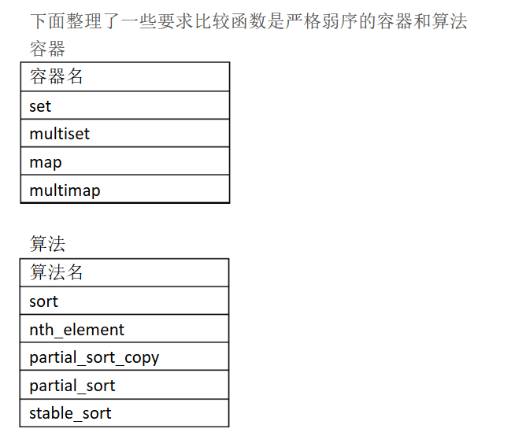
Talk is cheap, show me the example

Slide 27
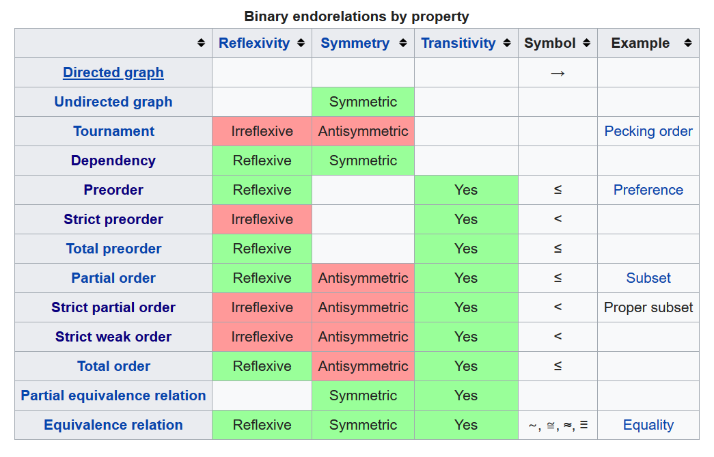

Slide 28
鸣谢:
蚂蚁百科魏恒峰老师
维基百科 百度百科 万能的CSDN
228的陈驰同学

Slide 29
谢谢大家!

